Slide 1
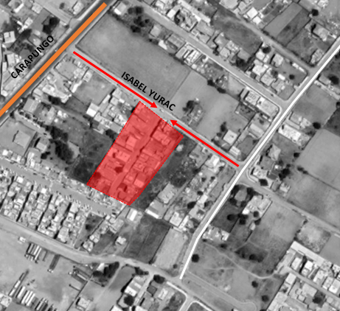
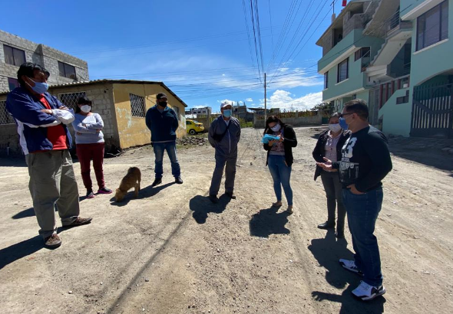
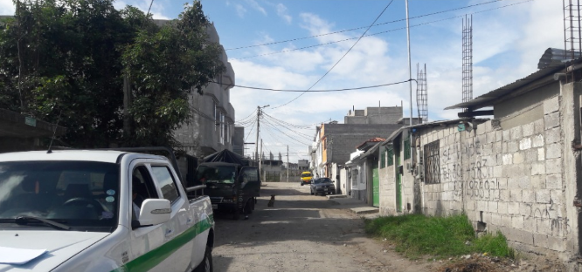
ASENTAMIENTO HUMANO DE HECHO Y CONSOLIDADO DE INTERÉS SOCIAL DENOMINADO BARRIO “ALGARROBOS DE LANDAZURI”
UNIDAD ESPECIAL “REGULA TU BARRIO”
COORDINACIÓN ZONAL “CALDERÓN”
OBSERVACIONES REALIZADAS AL PROYECTO DE ORDENANZA EN PRIMER DEBATE

Slide 2
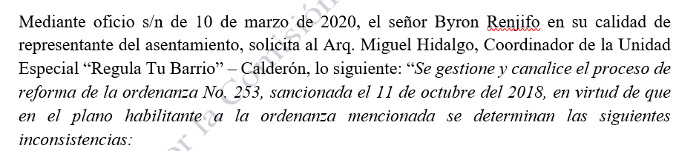
OBSERVACIONES PRIMER DEBATE AHHYC “ALGARROBOS DE LANDAZURI”
Observación
Respuesta
Se debe verificar en la exposición de motivos se habla del señor “Byron Renjifo”, es necesario comprobar que el nombre sea con j o con g.
Observación emitida por:
Concejala Andrea Hidalgo
Se verificó el apellido del dirigente barrial el nombre correcto es Byron Eduardo Renjifo Quirola.
.

Slide 3
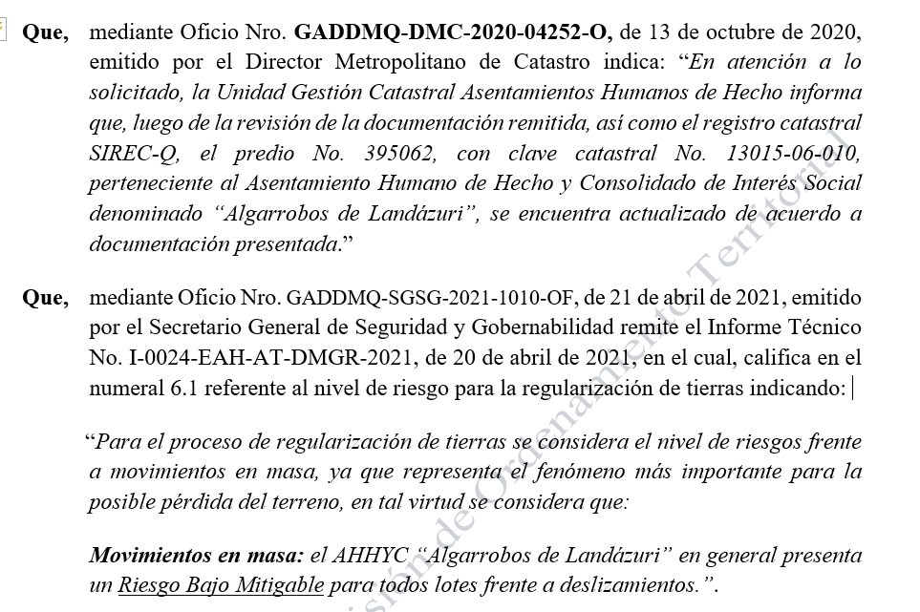
OBSERVACIONES PRIMER DEBATE AHHYC “ALGARROBOS DE LANDAZURI”
Observación
Respuesta
El último considerando hay que bajarlo, se encuentra pegado al penúltimo considerando.
Observación emitida por:
Concejala Andrea Hidalgo
Se procedió con la corrección correspondiente.
.

Slide 4
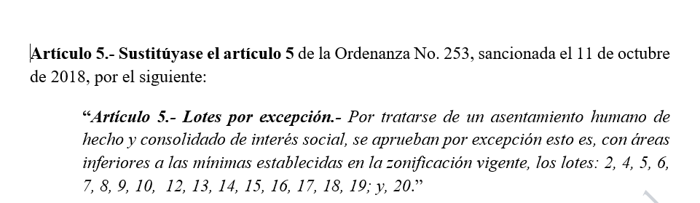
OBSERVACIONES PRIMER DEBATE AHHYC “ALGARROBOS DE LANDAZURI”
Observación
Respuesta
En el artículo 5 del proyecto se debe verificar que los lotes por excepción concuerden con los del anexo 4, po cuanto los lotes 6,8,9,15 y 17 aparecen en el anexo pero no en la ordenanza y a su vez, los lotes 11,21 y 22 aparecen en la ordenanza pero no en el anexo.
Observación emitida por:
Concejala Andrea Hidalgo
Se procedió con la corrección correspondiente: “Artículo 5.- Lotes por excepción.- Por tratarse de un asentamiento humano de hecho y consolidado de interés social, se aprueban por excepción esto es, con áreas inferiores a las mínimas establecidas en la zonificación vigente, los lotes: 2, 4, 5, 6, 7, 8, 9, 10, 12, 13, 14, 15, 16, 17, 18, 19; y, 20”.
.

Slide 5
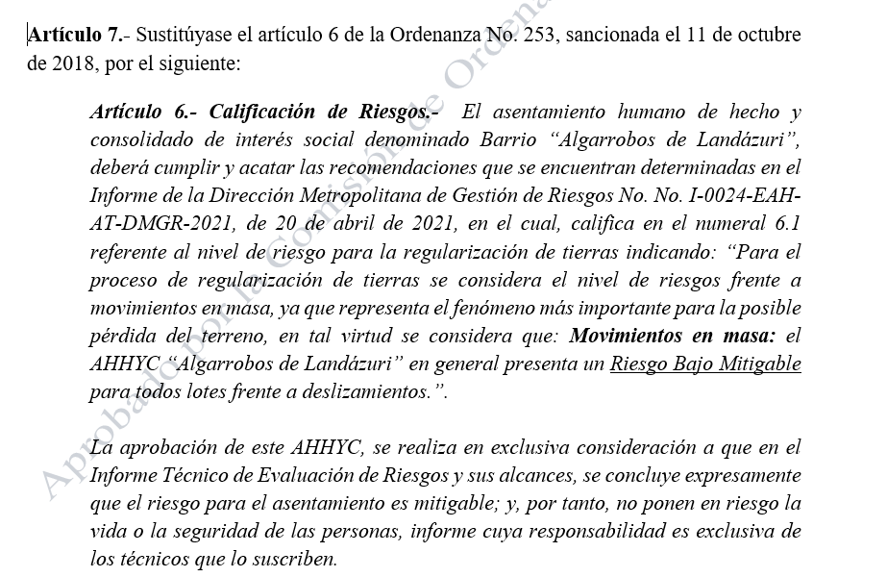
OBSERVACIONES PRIMER DEBATE AHHYC “ALGARROBOS DE LANDAZURI”
Observación
Es necesario corregir en el “artículo 7” la frase que señala “no ponen en riesgo la vida o la inseguridad de las personas”, se debe utilizar la palabra “seguridad” que es lo que se debe garantizar a las personas.
Observación emitida por:
Concejala Amparito Narváez
Respuesta
.
Se procedió con la corrección solicitada en el texto del “artículo 7”:
“La aprobación de este AHHYC, se realiza en exclusiva consideración a que en el Informe Técnico de Evaluación de Riesgos y sus alcances, se concluye expresamente que el riesgo para el asentamiento es mitigable; y, por tanto, no ponen en riesgo la vida o la seguridad de las personas, informe cuya responsabilidad es exclusiva de los técnicos que lo suscriben.”

Slide 6
OBSERVACIONES PRIMER DEBATE AHHYC “ALGARROBOS DE LANDAZURI”
Observación
Respuesta
En el artículo 13 del proyecto de ordenanza dice que en caso de no legalizar la presente ordenanza, ésta caducará en el plazo de 3 años en conformidad con lo dispuesto en el Art. 3714 de la ordenanza 001 del 29 de marzo del 2019. Estos dos artículos establecen la caducidad de forma automática en plazo de 3 años y la ordenanza ha sido sancionada el 11 de octubre del 2018, no ha sido inscrita en el Registro de la Propiedad con lo cual surge la duda de si no habrá caducado esta ordenanza de forma automática, por lo que creo que tenemos que contar con un informe jurídico que nos indique que si este es un proceso de reforma de ordenanza o si tenemos que dar una ordenanza nueva.
Observación emitida por:
Concejal René Bedón
Mediante Oficio Nro. GADDMQ-SGCTYPC-UERB-2022-0179-O, la Unidad Especial “Regula tu Barrio”, Calderón emite el informe legal el mismo que en su parte pertinente señala:
“(…) de acuerdo a la normativa legal vigente se desprende que con fecha 10 de marzo de 2020, el señor Byron Renjifo en su calidad de representante del asentamiento humano de hecho y consolidado de interés social denominado barrio "Algarrobos de Landázuri", presenta el oficio sin número en el cual solicita a la Unidad Especial “Regula tu Barrio” - Calderón, Se gestione y canalice el proceso de reforma de la ordenanza No. 253, sancionada el 11 de octubre del 2018.
Considerando que la solicitud de inicio al proceso de reforma a la ordenanza No. 253, fue presentada antes de la fecha de caducidad de la Ordenanza en mención, el artículo 3714 del Código Municipal para el Distrito Metropolitano de Quito referente a la caducidad no aplica dentro del presente proceso de reforma y de conformidad a lo establecido en el artículo 161 del Código Orgánico Administrativo referente a la ampliación de términos o plazos menciona que “(…) pueden conceder la ampliación de los términos o plazos previstos que no excedan de la mitad de los mismos. La petición de la persona interesada y la decisión de la ampliación se producirán antes del vencimiento del plazo.”, en tal virtud y considerando que tanto la solicitud como el inicio del proceso de reforma fue antes del tiempo establecido para la caducidad, la Coordinación de la Unidad Especial “Regula tu Barrio” – Calderón, sugiere continuar con el proceso de reforma a la ordenanza No. 253.”
.

Slide 7
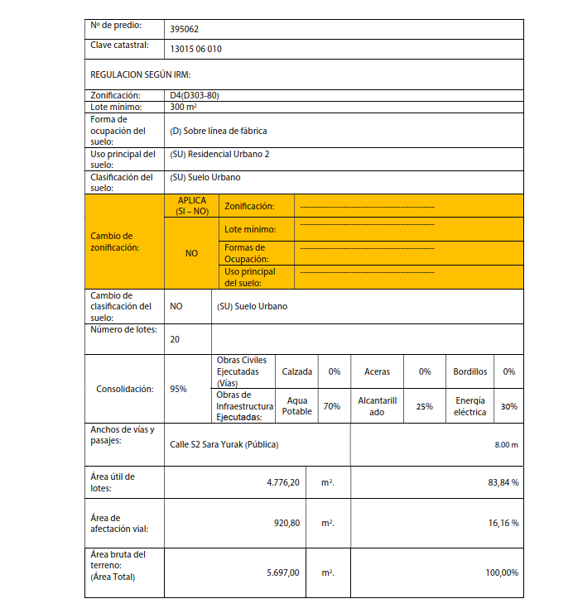
OBSERVACIONES PRIMER DEBATE AHHYC “ALGARROBOS DE LANDAZURI”
Observación
En el anexo 4, solicito que se corrija en el cuadro de los Datos del Asentamiento: “Obras civiles y de infraestructura ejecutar” por “Obras civiles y de infraestructura ejecutadas”, además se corrijan los porcentajes de ejecución de obras: Agua Potable: de 30% a 70%, Alcantarillado: de 75% a 25% y Energía Eléctrica: de 70% a 30%.
Observación emitida por:
Concejala Soledad Benitez
Respuesta
Se procedió a subsanar la observación dentro del Anexo 4.

Slide 8
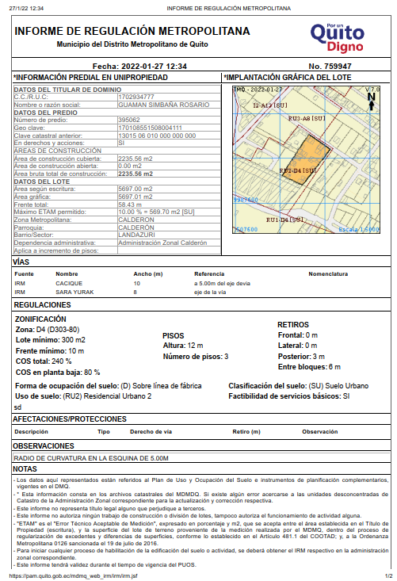
OBSERVACIONES PRIMER DEBATE AHHYC “ALGARROBOS DE LANDAZURI”
Observación
En el informe de regulación metropolitana se evidencia que aún persiste la diferencia de áreas, favor reemplazar en el anexo 5 el IRM rectificado.
Observación emitida por:
Concejala Blanca Paucar
Respuesta
.
Se solicitó el informe de regulación metropolitana (IRM) actualizado a la Administración Zonal Calderón. Se adjunta al expediente el IRM Nro. 759947.

Slide 9
OBSERVACIONES PRIMER DEBATE AHHYC “ALGARROBOS DE LANDAZURI”
Observación
Respuesta
En el informe de Riesgos se evidencia un error también en el informe técnico Nro. I-0029-EAH-AT-DMGR de la Dirección de Gestión de Riesgos del 2021, en el punto número 2, descripción física del área evaluada referente al área total, que en el informe consta un área 4.734 metros cuadrados; sin embargo, en el anexo 4 datos de asentamientos consta una área de 4.776,20 metros cuadrados.
Observación emitida por:
Concejala Blanca Paucar
A través del oficio No. GADDMQ-SGSG-DMGR-2022-0055-OF, de 24 de enero de 2022, la Secretaría de Seguridad y Gobernabilidad “rectifica” el error constante en el informe técnico Nro. I-0029-EAH-AT-DMGR de la Dirección de Gestión de Riesgos del 2021, en los siguientes términos:
“Con este antecedente me permito indicarle que:
Por un error involuntario en el informe técnico I-0029-EAH-AT-DMGR-2021, se mencionó que el área del asentamiento tiene un área total de 67.6044 m2, siendo correcto el valor de 6.760,44 m2.
En el informe técnico I-0024-EAH-AT-DMGR-2021, se indicó que el área total del asentamiento es 4.734 metros2 .
Mencionar que los valores colocados en los informes técnicos de la Dirección Metropolitana de Gestión de Riesgos, son valores referenciales de los lotes propuestos en fraccionamiento,
sin embargo, los valores finales donde se consideren áreas útiles, vías, pasajes, lotes, etcétera, son los mencionados por la Unidad Especial Regula Tu Barrio en sus respectivos expedientes.
En tal virtud, solicitarle comedidamente que los datos de áreas registrados por la Unidad Especial Regula Tu Barrio (6.971,43 m2 y 5.697,00 m2 , para los asentamientos Bellavista Décima Etapa y
Algarrobos de Landázuri, respectivamente), sean los considerados en los trámites correspondientes al proceso de regularización.”
.

